Slide 1

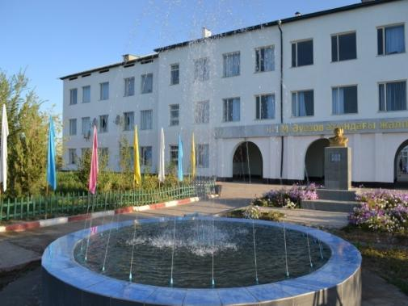

Шардара -2018
№1 М.Әуезов атындағы жом
2020-2021 оқу жылындағы оқушылардың олимпиада , байқаулардағы жетістіктері

Slide 2
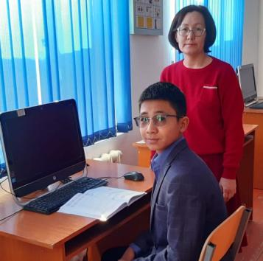
2020-2021 оқу жылындағы оқушылардың пәндік олимпиада жүлдегерлері
Ташен Молдияр
Пән олимпиадасы облыстық кезеңі ІІІ орын
Информатика пәні
Жетекшісі: Смайлова Гүлжазира

Slide 3
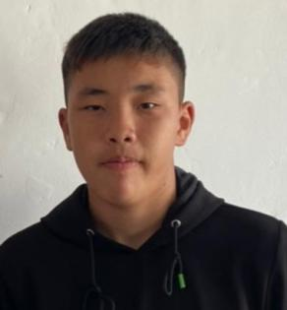
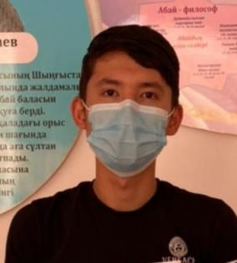

2020-2021 оқу жылындағы оқушылардың пәндік олимпиада жүлдегерлері
Утеубек Бақдәулет
№1 М.Әуезов атындағы ЖОМ
Тарих I орын марапат
Жетекшісі М.Айдарбекова
Танирберген Нурислам
№1 М.Әуезов атындағы ЖОМ
Тарих II дәрежелі диплом
Жетекшісі Б.Нұртазаева

Slide 4
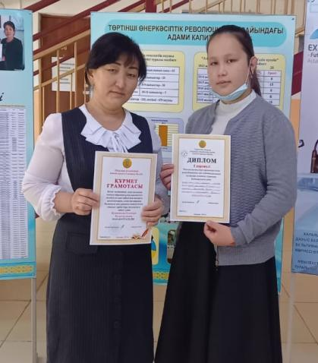
Аудандық пән олимпиадасы І орын қазақ тілі пәні Кеңес Нұрай 9-сынып оқушысы Пән мұғалімі: Жүнісбекова Гулмира

Slide 5
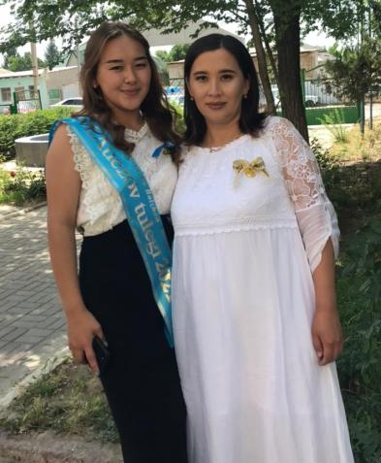
Жасұзақ Балжан 11 сынып оқушысы
Биология пәні бойынша облыстық кезеңінде номинация иеленген
Жетекшісі Шорабекова Мөлдір.

Slide 6
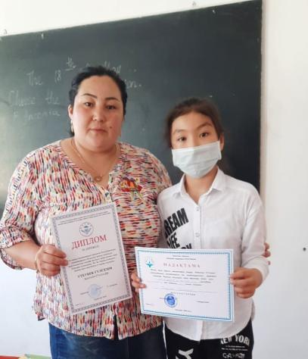
Утеубек Гүлсезім
6 сынып оқушысы
Жаратылыстану пәні бойынша облыстық кезеңінде ІІ орын иеленген
Жетекшісі Бердешова Г.

Slide 7
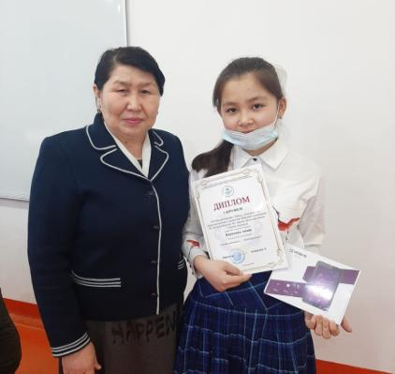
2020-2021 оқу жылындағы оқушылардың ғылыми жұмыс жүлдегерлері
XVI Республикалық “Зерде” конкурсының облыстық кезеңінің жүлдегері 7-сынып оқушысы Каримова Айым I дәрежелі диплом
Жетекшісі: химия пәні мұғалімі Абдукаримова Рабиға

Slide 8
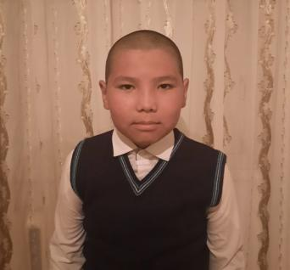
2020-2021 оқу жылындағы оқушылардың ғылыми жұмыс жүлдегерлері
XVI Республикалық “Зерде” конкурсының аудандық кезеңінің жүлдегері 6-сынып оқушысы Арзиев Есенғали III орын
Химия пәні мұғалімі Қуандықова Сандуғаш

Slide 9

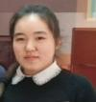
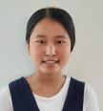
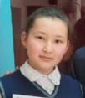
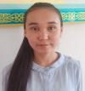

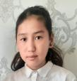
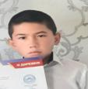
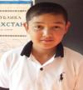
Жунис Ақбаян
№1 М.Әуезов атындағы ЖОМ
(Тарих) II дәрежелі диплом
Жетекшісі Балкия Нуртазаева
Есенкулова Айтолқын
№1 М.Әуезов атындағы ЖОМ
(Тарих) II дәрежелі диплом
Жетекшісі Балкия Нуртазаева
Рубит Балнұр
№1 М.Әуезов атындағы ЖОМ
(Тарих) II дәрежелі диплом
Жетекшісі П.Исламова
Ділдахан Асылзат
№1 М.Әуезов атындағы ЖОМ
(Тарих) III дәрежелі диплом
Жетекшісі Г. Рустемова
Жылқыбай Ақерке
№1 М.Әуезов атындағы ЖОМ
(Тарих) III дәрежелі диплом
Жетекшісі Қ.Тұрабай
Тоқташ Аяужан
№1 М.Әуезов атындағы ЖОМ
(Тарих) III дәрежелі диплом
Жетекшісі Ж.Айжанова
Тоқташ Бекарыс
№1 М.Әуезов атындағы ЖОМ
(Тарих) III дәрежелі диплом
Жетекшісі Ж.Айжанова
Бердибек Алихан
№1 М.Әуезов атындағы ЖОМ
(Тарих) III дәрежелі диплом
Жетекшісі Н.Ахетов

Slide 10


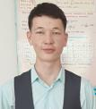
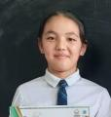
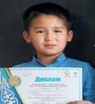
Сретай Әсел
№1 М.Әуезов атындағы ЖОМ
(География) II дәрежелі диплом
Жетекшісі Тоқшабай Бағдат
Әмірхан Бекнұр
№1 М.Әуезов атындағы ЖОМ
(География) II дәрежелі диплом
Жетекшісі Ержан Ғазиза
Қалдыбай Абылай
№1 М.Әуезов атындағы ЖОМ
(География) I дәрежелі диплом
Жетекшісі Изтлеуова Лаура
Алимхан Нұрзия
№1 М.Әуезов атындағы ЖОМ
(География) II дәрежелі диплом
Жетекшісі Қалымбетова Ләззат
Жұмабек Мұхамеджан
№1 М.Әуезов атындағы ЖОМ
(География) II дәрежелі диплом
Жетекшісі Қалымбетова Ләззат

Slide 11
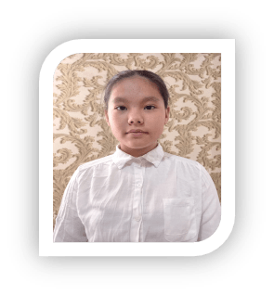
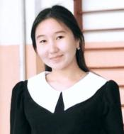
Е.Бекмаханов зияткерлік олимпияда жүлдегерлері
Төлебек Сымбат
№1 М.Әуезов атындағы ЖОМ
(Тарих) 3 орын
Жетекшісі Б.Нұртазаева
Есенгелді Нұрханым
№1 М.Әуезов атындағы ЖОМ
(Тарих) 1 орын төс белгі
Жетекшісі Ж.Жунисова

Slide 12
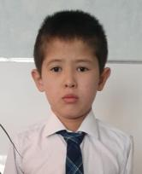
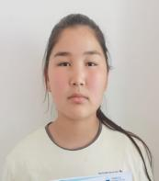
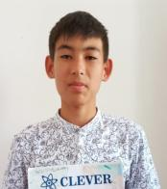
Зияткерлік олимпиядасының жүлдегерлері
Төребек Иманғали
№1 М.Әуезов атындағы ЖОМ
Дарын Онлайн 2 орын, марапат
Жетекшісі Ж. Айжанова
Әлден Әлия
№1 М.Әуезов атындағы ЖОМ
«Тәуелсіздік-ел тұғыры онлайн олимпиада
1 орын диплом
Жетекшісі Балкия Нуртазаева
Илясов Сернұр 9 Б
№1 М.Әуезов атындағы ЖОМ
Клевер онлайн олимпиада
1 орын диплом
Жетекшісі Балкия Нуртазаева

Slide 13
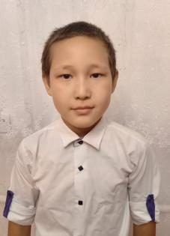
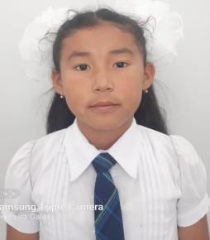
Есенбек Нұрқанат
№1 М.Әуезов атындағы ЖОМ
Бастауыш сынып оқушыларының арасында өтілген «Бастау» турнирінің аудандық кезеңінің II орын иегері
Жетекшісі: Г Ашекова
Мамадияр Каусар
№1 М.Әуезов атындағы ЖОМ
Бастауыш сынып оқушыларының арасында өтілген «Бастау» турнирінің аудандық кезеңінің I орын иегері
Жетекшісі М. Кадирова

Slide 14
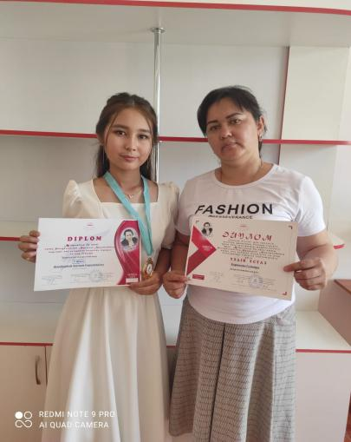
«Жыласам ба екен» республикалық Мұқағали Мақатаев өлеңдерін мәнерлеп оқудан
«Көркем сөз» жанры бойынша
І орын иегері
Жаңбырбай Аяулым
Жетекшісі: Каримова Гулмира

Slide 15
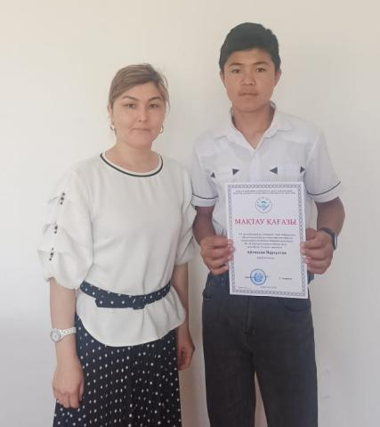
VII республикалық «Ақберен»өнер байқауының облыстық кезеңі бойынша «Ақындар мүшәйрасы»номинация иеленген Айтмахан Нұрсұлтан 8-сынып оқушысы Пән мұғалімі:Басымбекова Айжарқын

Slide 16
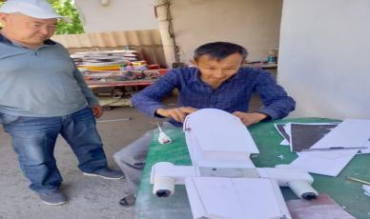
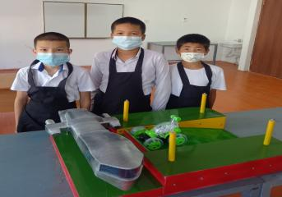
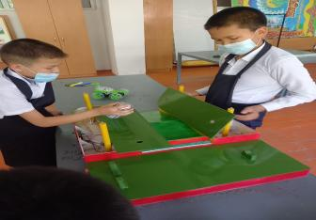
Техникалық шығармашылық және өнертапқыштардың (әуе, зымыран, көлік, кеме құрастыру) Республикалық байқауға;
7 сынып оқушысы Исса Үсен, 6 сынып оқушысы Аңсарбай Бағдаулет қатысып жүлделі орындарға ие болды. Жетекшілері: ЖангировЖарылқасын Омаров Данияр және Абілдаев Ербол ағайлар қолдау көрсетті.

Slide 17
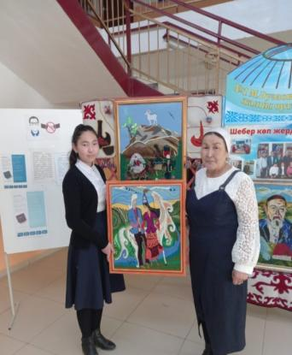
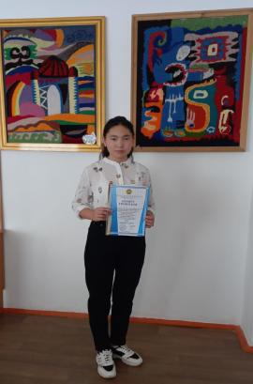
«Ғасырлар жәдігері» атты Республикалық онлайн көрме ұйымдастыру байқауы бойынша Қоңыратбаева Сауле апай жетекшілігімен 9 сынып оқушысы Сүгірбаева Сая қатысты.

Slide 18
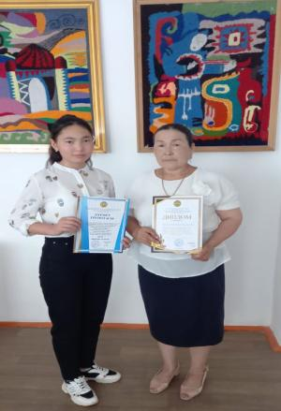
2020-2021 оқу жылында 4 ші мамыр күні мұғалімдер арасында аудандық олимпиадасы өтті. Осы олимпиадаға Көркем еңбек пән мұғалімі Қоңыратбаева Сауле апай қатысып, 1-ші жүлделі орынға ие болды. Және де облыстық олимпиадаға жолдама алды.

Slide 19
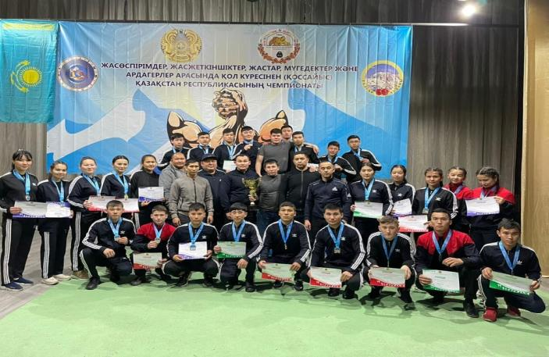
№1 М.Әуезов атындағы жалпы орта мектебінің чемпиондары

Slide 20
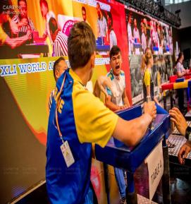
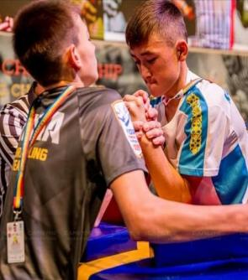
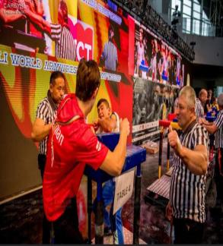
Муханбетов Ердаулет-10 сынып оқушысы, салмағы 70кг, Әлем чемпионы, Азия чемпионы, Казахстан чемпионы. Бапкері : Кыдыргали Онгарбаев
Қолкүрес чемпиондары
Басымбек Нұрболат 15.12.2005ж. 9 сынып оқушысы. Салмағы 50 кг. Әлем чемпионы, Азия чемпионы, Қазақстан чемпионы.

Slide 21
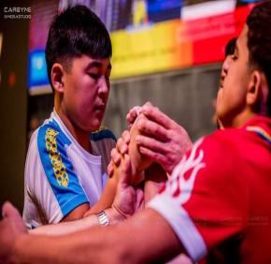
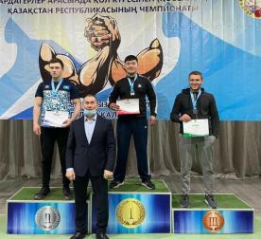
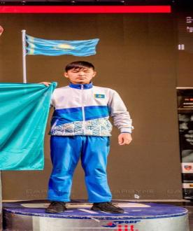
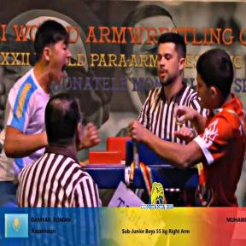
Роман Данияр Арманұлы. 10 А сынып. Салмағы 80 кг. Әлем чемпионы. Азия чемпионы. Қазақстан Чемпионаты 2 дүркін чемпионы. Бапкері : Рысдаулет Мухамбетов

Slide 22
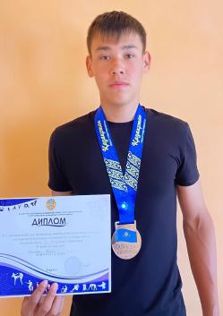
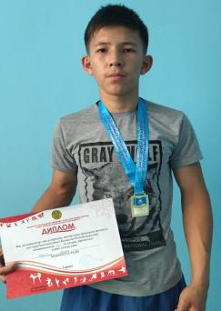
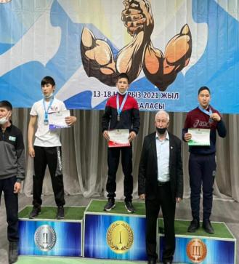
Ибрагим Әділет. 8 ә сынып оқушысы Спорт: Қол күрес Салмақ: 50кг Қазақстан чемпионы Жаттықтырушысы:Айдархан Нұрдаулет
Тұрғанбек Тұрарбек
10 сынып оқушысы
Салмак: 55кг
Қол курестен Қазақстан чемпионы
Тренер: Тұрманов Бағдәулет

Slide 23
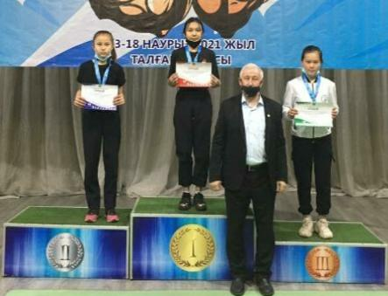
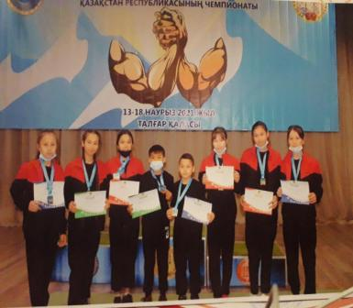
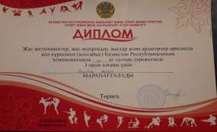
Орынбек Ақбота
9 сынып оқушысы
Салмағы 50 кг
Қолкүрестен Қазақстан чемпионы

Slide 24
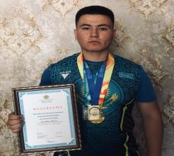
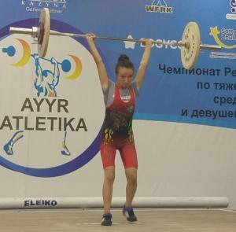


Тұрсынбай Аяжан. 2003 жылғы. 11 сынып оқушысы. Қазақстан чемпионаты
Ауыр атлетика чемпиондары
Аманбек Медет Кыдырбайулы
10 сынып оқушысы
Салмағы: 96 кг
Казахстан чемпионы

Slide 25


Арапбай Нұрасыл. 2007 жылғы. 7 сынып оқушысы. Қазақстан чемпионаты 3 орын иегері

Slide 26



Ерімбет Аружан 2007 жылғы 8 сынып Қазақстан чемпионаты

Slide 27



ГИр көтеру
Амандық
Асылбек
11 сынып
оқушысы
63 кг
салмақ
дәрежеде
Азияның 3
дүркін
чемпионы

Slide 28



Байдуллаев Бағжан
10"ә" сынып
Гир көтеру спорт. Европа чемпионы, Қазақстанның үш дүркін чемпионы

Slide 29



Сартаева Аяулым Гир көтеру 9 сынып салмағы 50 кг Азия чемпионы
Серікбай Аяулым гир көтеру 9 сынып салмағы 50 кг Азия чемпионы

Slide 30





Сағымбек Ерғали 9сынып оқушысы салмағы 70 кг Дзюдо күресінен Қазақстан чемпионы
Шинтанов Бақдәулет 11 сынып салмағы 85 кг ГИР көтеруден Азия чемпионы

Slide 31



Нұрбаш Арайлым
10 сынып оқушысы
Бокстан Қазақстан чемпионы
Палжан Бекжан
6„б" сынып
оқушысы
Футболдан облыс чемпионы

